Slide 1
Windows Azure -palvelualustan mahdollisuudet liiketoiminnalle
16.12.2009

Slide 2
Agenda
8:30 Aamiainen
9:00 Tervetuloa, Mika Okkola ja Juhani Vuorio, Microsoft
9:10 Cloud Computing – Merkitys ohjelmistoteollisuudelle, Mika Okkola, Microsoft
  Mitä muutoksia pilvipalvelut tulevat aikaansaamaan ohjelmistoteollisuuden toiminta- ja toimitusmalleissa. Miten pilvipalvelut muokkaavat asiakkaiden osto- ja käyttötottumuksia.
9:30 Microsoft Azure palvelualusta, Juhani Vuorio, Microsoft
  Tuotantoversion ominaisuudet
  Kaupallinen malli ja hinnoittelu
  Kansainväliset referenssit
  Roadmap
10:30 Tauko
10:45 Sopima – Liiketoimintaa palvelujen päälle, Jaan Apajalahti/Markus Mikola, Sopima
  Kokemuksia liiketoiminnnan rakentamisesta Azure palvelualustan varaan. Millaista on myydä pilvipohjaista sovelluspalvelua? Mikä asiakkaita askarruttaa? Mitä hyötyä pilvipohjaisesta toimitusmallista on?
11:15 Pilvipalveluihin kytkeytyviä ratkaisuja, Nicklas Andersson, eCraft
  Kokemuksia ratkaisujen rakentamisesta Azure palvelualustaa hyödyntäen. Millaisia vaikutuksia pilvipalvelujen hyödyntämisellä on ratkaisun suunnitteluun ja ominaisuuksiin?

Slide 3
Cloud Computing
Merkitys ohjelmistoteollisuudelle
Mika Okkola
Johtaja, Kehittäjä- ja alustayksikkö
Microsoft Oy

Slide 4
Määritelmä
“Cloud computing is a style of computing where scalable and elastic IT-related capabilities are provided "as a service" to customers using Internet technologies.”
-Gartner 2009

Slide 5









Notes:
Nykyaikainen ohjemointiympäristö on monimutkainen – palvelin, pc, selain, mobiili, TV ja pelit.
Monimutkaisuudesta kaiken pitäisi voida toimia yhdessä ja olla käyttälle helppokäyttöistä.
Kaikki voivat myös käyttää pilvipalveluita.
Three screens and the cloud - Kolme näyttöä ja pilvi
Saumaton käyttäjäkokemus mobiilissa, pc:llä ja isolla näytöllä
Olemassa olevan osaamisen ja investointien hyväksikäyttö myös silloin kun tehdään sovelluksia pilveen.

Slide 6
Pilvipalvelun edut ohjelmistotalolle
Lisää tuloja ja/tai vähemmän kuluja:
  SaaS – uusi ansaintamalli
  Ei alkuinvestointia
  Nopea käynnistys ja skaalaus (fail fast – scale fast)
  Jakelun helppous
  Yhdistelmäratkaisut – osa omissa tiloissa tai hostattuna – osa pilvessä
Notes:
A hybrid model will and should dominate for the next 10 years - Gartner

Slide 7
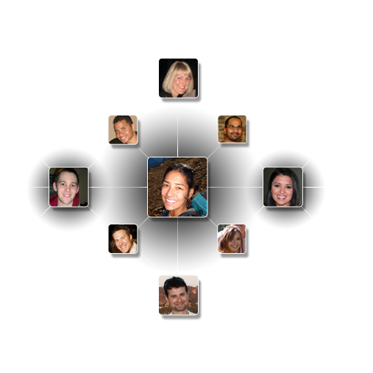



“Uusi” Todellisuus
Taantuman jälkeisessä maailmassa liiketoiminnan tavoitteet ja niiden tukeminen on entistä tärkeämpää.
Kulu-
kontrolli
Tuottavuuden
lisääminen
Uusi innovaatio
Operatiivisten kulujen tasapainottaminen
Yksilöiden tuottavuus
Uusien mahdollisuuk-sien tunnistaminen
Notes:
Muutokselle ja uudelle ajattelulle on kysysntää. Asiakkaat vaativat enemmän.

Slide 8





Muutos kohti “palveluliiketoimintaa”
Business
Case
Hankintatavat
Palvelun
halllinta
Lisää ketteryyttä, nopeampi ROI ja
parempi TCO
Alhaisempi kynnys ja joustavammat maksukäytännöt
Vähennä hallinnan monimutkaisuutta ja kustannuksia
Molempien vaikutusten ymmärtäminen
Teknologia
Liiketoiminta

Slide 9

Optimaaliset työkuormat pilvipalvelulle
“On and Off “
“Nopea kasvu“
Inactivity
Period
Compute
Compute
Average
Usage
Average Usage
Time
Time
  On-off –työkuormat (esim. eräajot)
  Ylikapasiteetti menee hukkaan
  Time-to-market voi olla haasteellinen
  Menestyvän palvelun pitää kasvaa/skaalautua
  Kasvun ylläpitäimen on iso haaste IT:lle
  Käyttöönoton hallittavuus ja vaatima aika
“Ei-ennusttetava piikki“
“Ennustettava piikki“
Compute
Compute
Average Usage
Average Usage
Time
Time
  Odottamanton/suunnittelematon piikki kuormassa
  Yllättävä piikki vaikuttaa suorityskykyyn
  Kapasiteettia ei voi varata äärimmäiseen tapauksiin
  Mikrotrendit palvelun jaksotuksessa
  Ennakoitavat piikit kuormituksessa
  IT:n monimutkaisuus ja tarpeeton kapasiteetti

Slide 10
Windows Azuren hyödyt
Nopea time-to-market ja käyttöön perustuva veloitus
Omissa tiloissa olevien sovellusten edullisempi kehittäminen ja laajentaminen
IT-hallinnan vaivan ja kustannusten pienentäminen
Nopea reagointi liiketoiminnan ja asiakkaiden vaatimuksiin
Resurssien skaalattavuus tarpeen mukaan –ylös tai alas
Mahdollisuus käyttää laskentakapasiteettia vain tarvittaessa
Vähemmän energiaa operatiivisten resurssien ja rajoitusten hallintaan
Ei tarvetta laitehallintaan
Pilvisovellusten kehittäminen vanhoilla tutuilla kehitysvälineillä
Yhdenmukainen kehitys- ja hallintaympäristö omissa tiloissa tai pilvessä
Yhdenmukainen kehittäjä- ja hallintakokemus omissa tiloissa tai pilvessä
Notes:
Gartner annual Application Architecture, Development and Integration (AADI) Summit in Las Vegas viime viikolla
“Microsoft offers the most ambitious cloud strategy of any vendor. The Windows Azure platform shows a shift in Microsoft’s strategy to the Web and cloud computing. This approach is visionary and pragmatic, expanding Microsoft’s ‘software + services’ approach to all offerings, and affecting all Microsoft products for the next decade. Rather than a vision that reduces client and on-premises solutions requiring new developer tools and languages, Microsoft focuses on bringing .NET developers to the new paradigm (of cloud) and blending on-premises solutions with the cloud. Going forward, we see the advancements of Windows Azure showing up in Windows Server.”

Slide 11
Kiitos.

